Slide 1
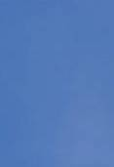


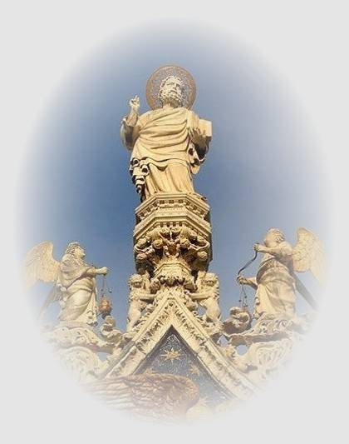
BASILICA
DE
SAN MARCOS
VENECIA

Slide 2
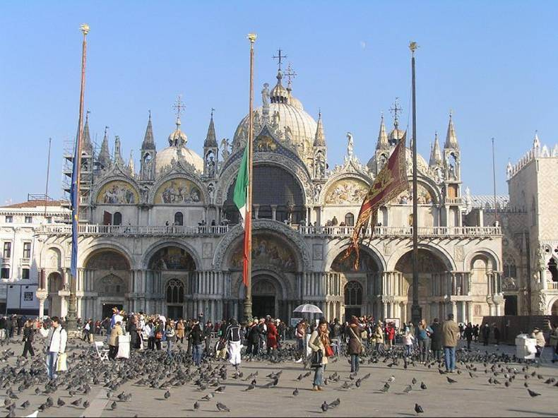

Slide 3

ESTE PPS. ESTA DEDICADO A
LA BASÍLICA DE SAN MARCOS. CONSIDERADA UNA DE LA MÁS
BONITA DE EUROPA Y EL MUNDO.
FONDO MUSICAL:
AVE MARIA
CLAYDERMAN

Slide 4
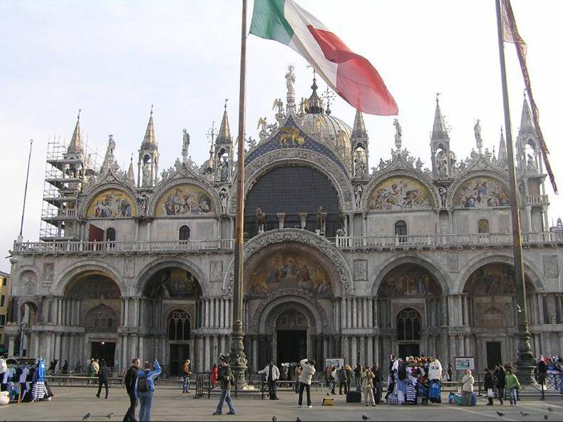

Slide 5
LA BASÍLICA DE SAN MARCOS, VENECIA (ITALIA), SE ENCUENTRA EN LA PLAZA DEL MISMO NOMBRE Y HA SIDO DESDE SIEMPRE EL CENTRO DE LA VIDA PÚBLICA Y RELIGIOSA DE VENECIA.
FUE CONSTRUIDA EN EL SIGLO XI, Y ES UNA OBRA MAESTRA DEL ROMÁNICO-BIZANTINO.
AQUÍ DESCANSAN LOS RESTOS DE SAN MARCOS (SANTO PROTECTOR DE LA CIUDAD) CUYOS RESTOS FUERON TRASLADADO DESDE
ALEJANDRÍA ( EGIPTO).

Slide 6
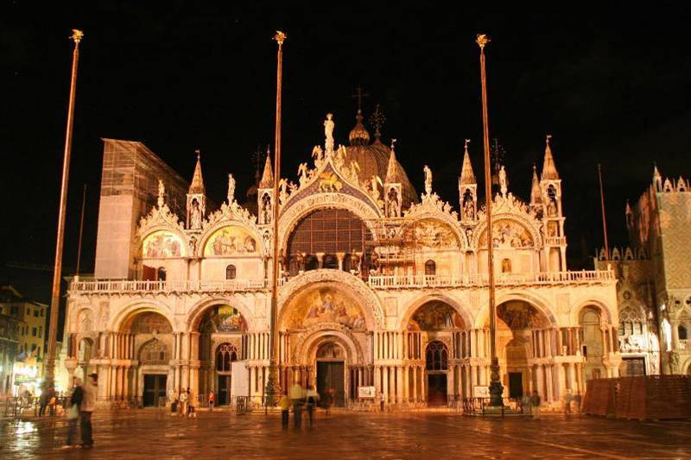

Slide 7
LA PLANTA MUESTRA UNA
ESTRUCTURA DE CRUZ GRIEGA
Y CON CINCO CÚPULAS MAYORES.
LA FACHADA, CON DOS ORDENES
DE CINCO AMPLIAS ARCADAS,
TIENE REMATE GÓTICO-FLORIDO
Y ESPLÉNDIDOS MÁRMOLES.

Slide 8
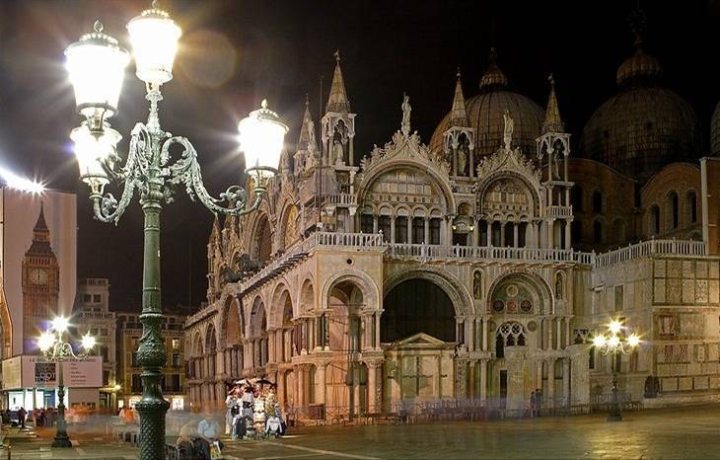
FACHADA NORTE

Slide 9
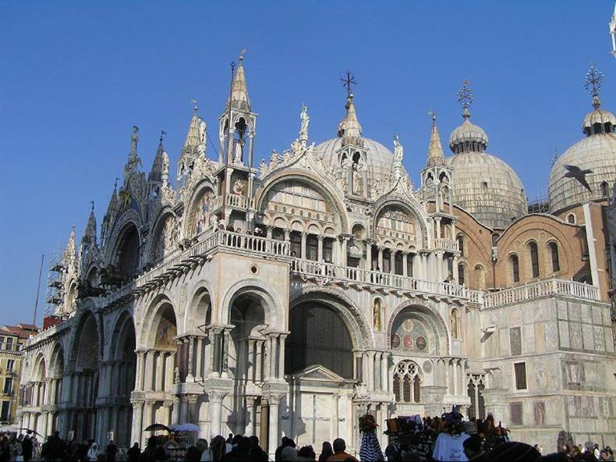
Fachada norte: Atrio Tres losas de mármol rojo marcan el lugar en que Federico
Barbarroja se reconcilió con el Papa Alejandro III, en el siglo XII.
Las columnas son bizantinas. Las puertas son de bronce incrustado de plata.
La bóveda del paraíso es un diseño de Tintoretto

Slide 10
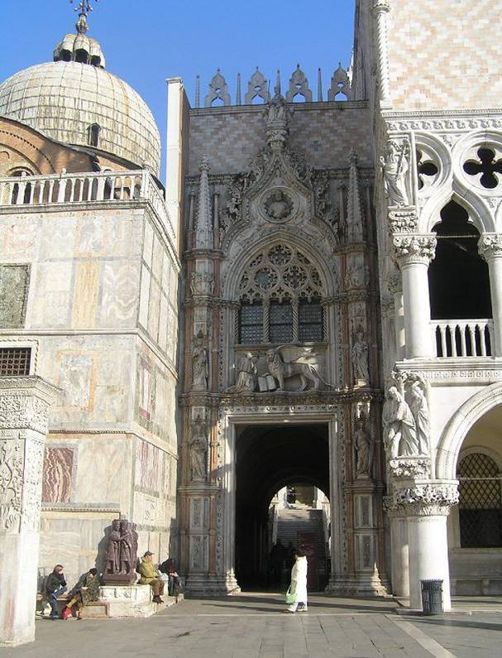
FACHADA SUR

Slide 11
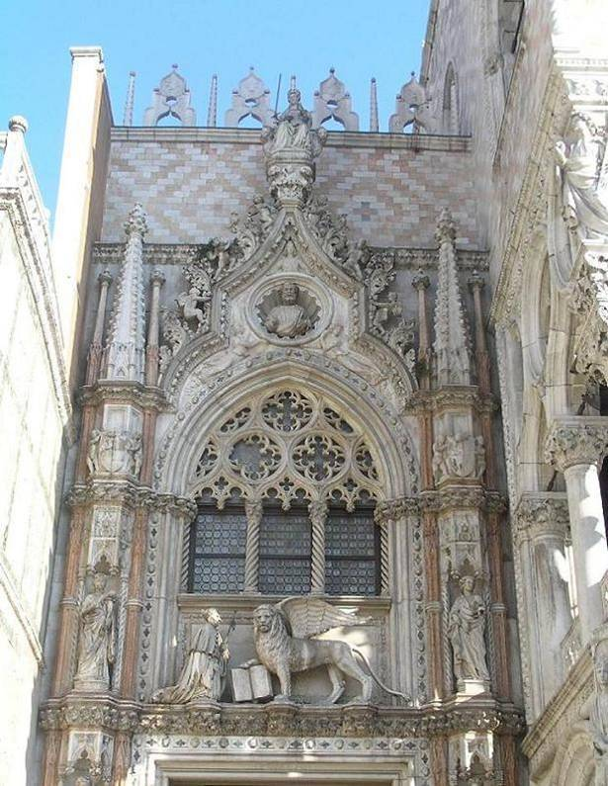

Slide 12
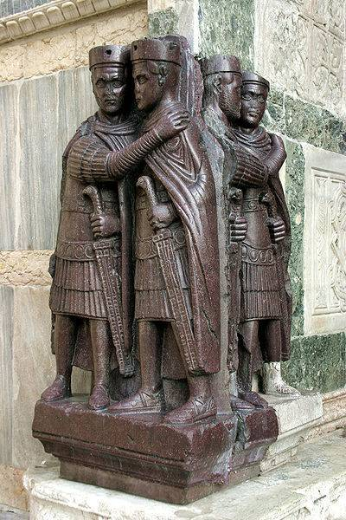
EN LA ESQUINA DE LA
FACHADA SUR PRESENTA
UNA FAMOSA Y ANTIGUA
ESTATUA, QUE REPRESENTA
EL CONJUNTO CONOCIDO
COMO LOS TETRARCHI.
SE SUPONE QUE LA OBRA
ES DE ORIGEN SIRIO

Slide 13
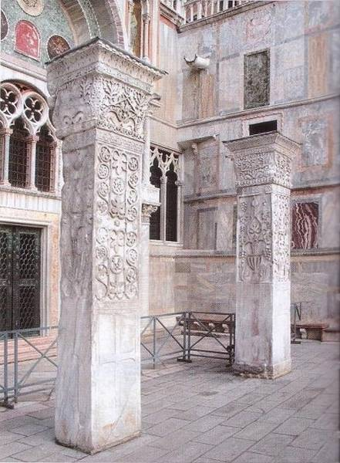
EN LA FACHADA SUR,
TAMBIÉN SE ENCUENTRAN
DOS PILARES LLAMADOS
ACRITANI.
RECIBEN ESTE NOMBRE,
PORQUE PROVIENEN DE
SAN GIOVANNI D`ACRI,
CIUDAD DE SIRIA.

Slide 14
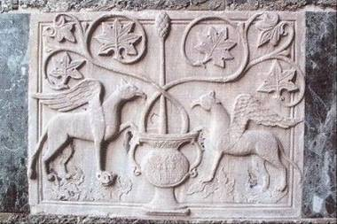
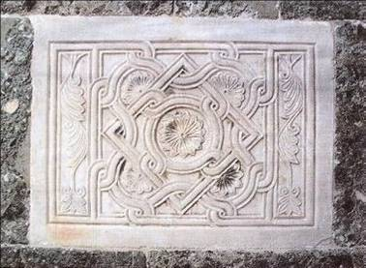
DETALLES DE LA
PARED
DE LA FACHADA SUR

Slide 15
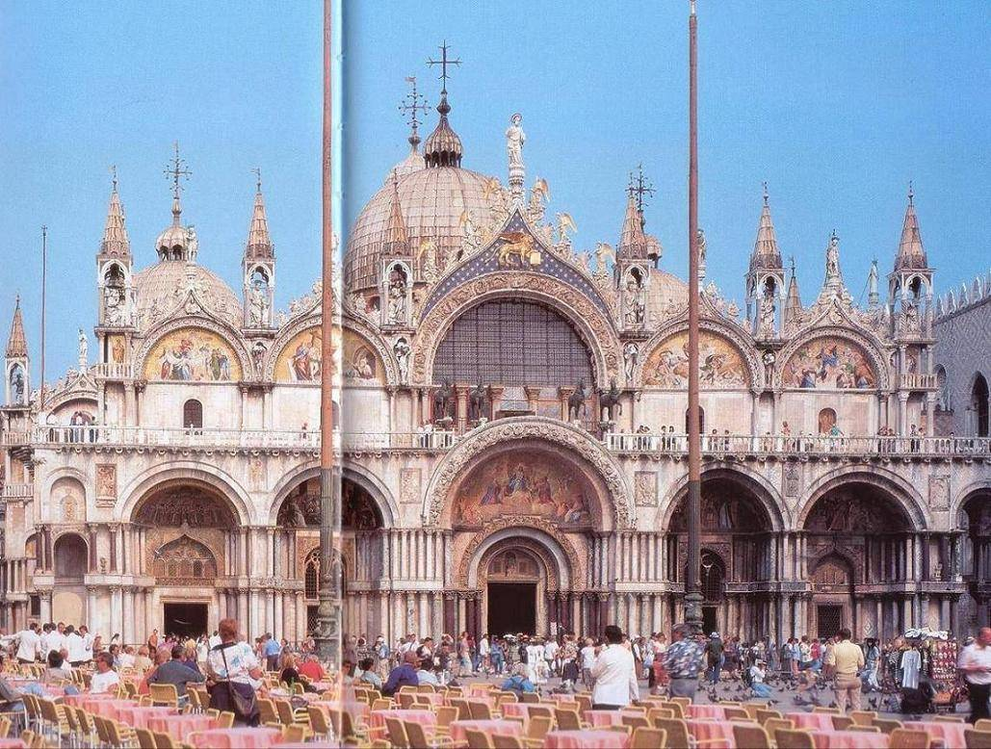
FACHADA PRINCIPAL: Es la más importante, se trata de la entrada oficial, mira a la plaza. Esta caracterizada por dos ordenes de cinco arcadas, separadas por grupos de estatuas y columnas

Slide 16
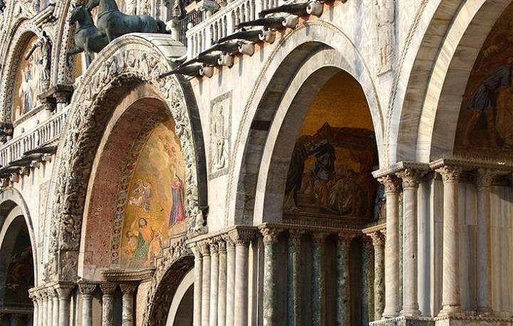
LA FACHADA PRESENTA NICHOS PROFUNDOS DECORADOS CON
COLUMNAS DE MARMOL Y MOSAICOS DE ORO DEL SIGLO XII

Slide 17
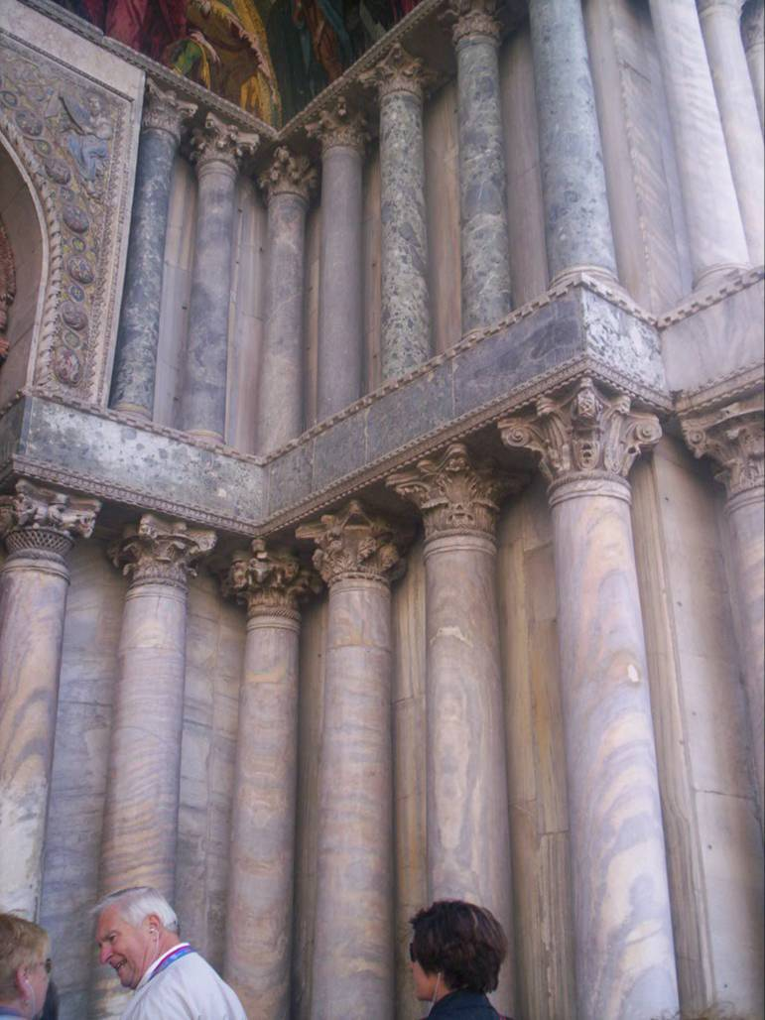

Slide 18
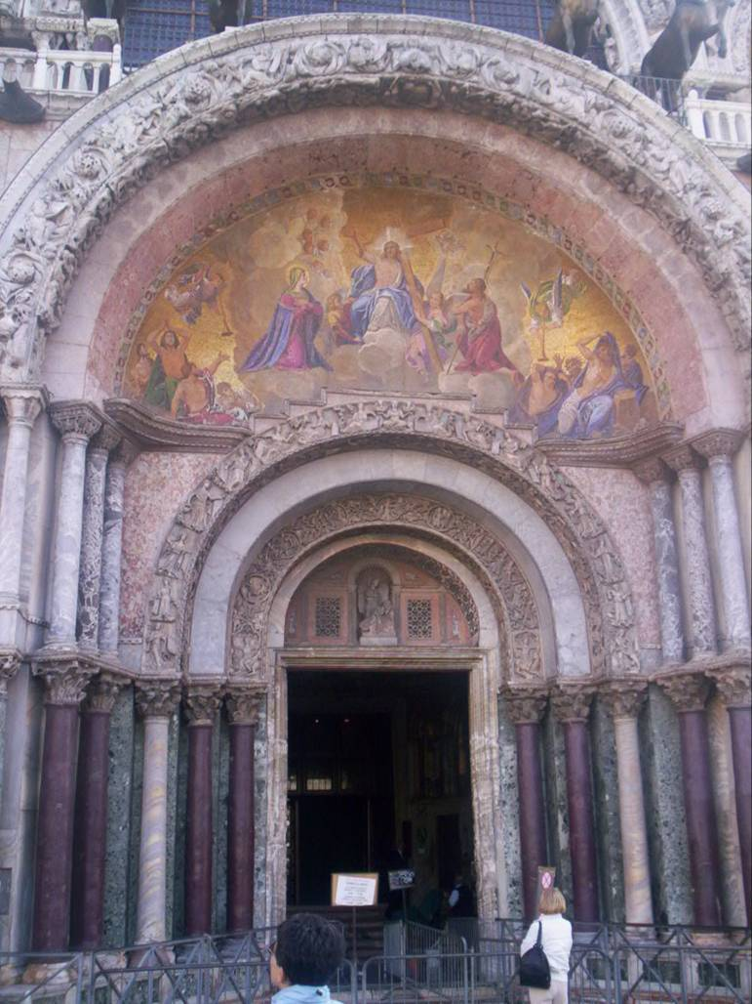
PUERTA CENTRAL
LA FACHADA PRINCIPAL
PRESENTA CINCO PUERTAS
DECORADAS CON MÁRMOLES
Y ESCULTURAS.
LA ENTRADA PRINCIPAL TIENE
MAGNIFICAS ARQUIVOLTAS
ESCULPIDAS EN LOS SIGLOS
XIII Y XIV.
LA PUERTA ES DE BRONCE,
DE ESTILO BIZANTINO

Slide 19
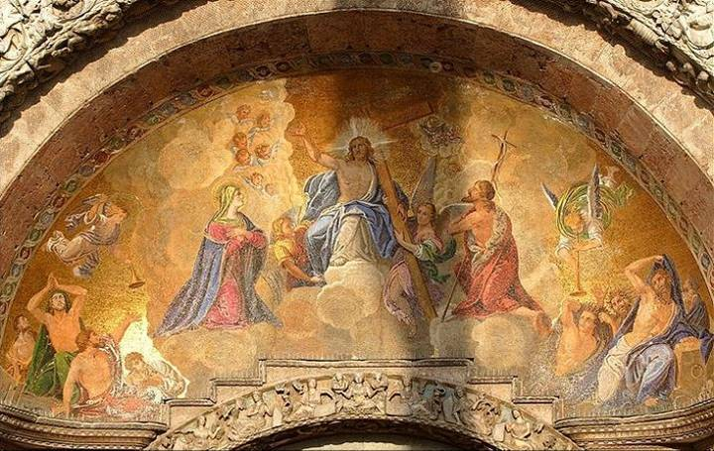
SOBRE LA PUERTA CENTRAL EL MOSAICO REPRESENTA EL
JUICIO FINAL

Slide 20
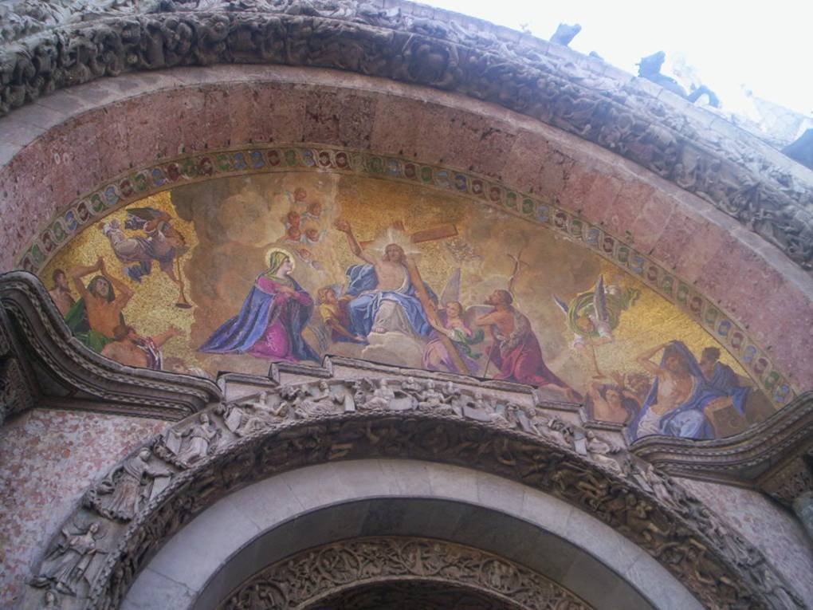

Slide 21
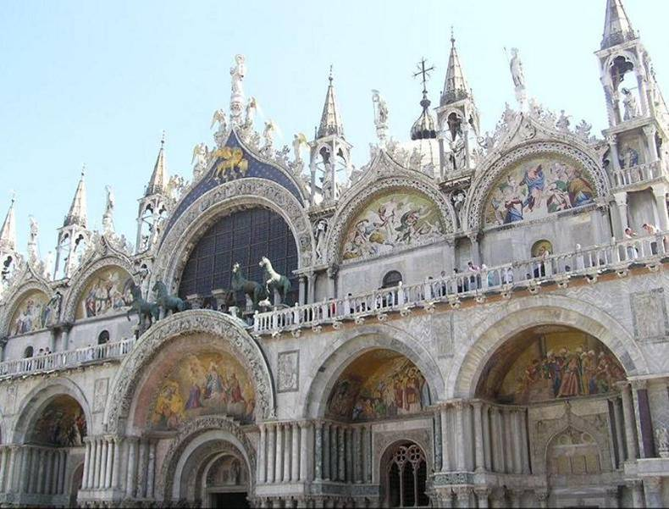

Slide 22
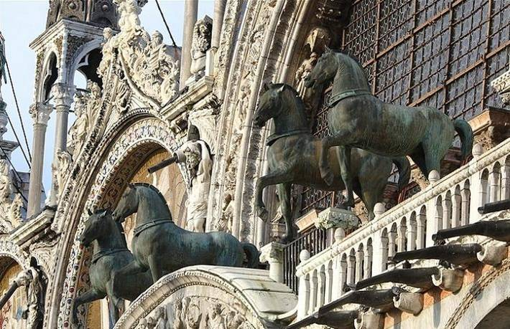
SOBRE LA PUERTA PRINCIPAL SE ENCUENTRAN LOS CABALLOS DE SAN
MARCOS, QUE REPRESENTAN LA FUERZA ESTATAL. SON UNA COPIA, LOS
ORIGINALES (QUE FUERON TRAIDOS DESDE CONSTANTINOPLA) SE
ENCUENTRAN EN ELINTERIOR DE LA BASILICA

Slide 23
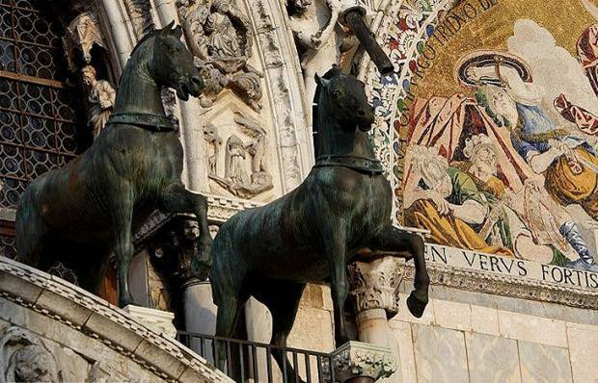

Slide 24
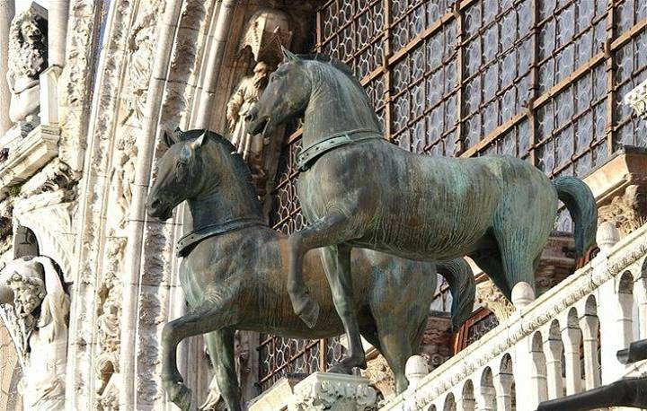

Slide 25
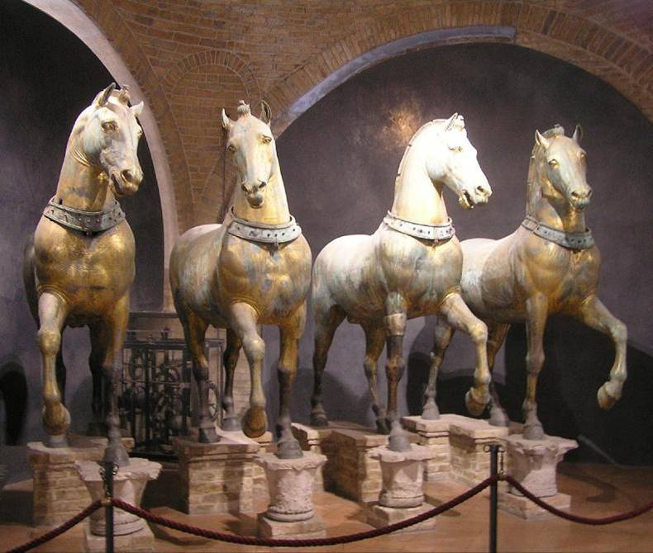
LOS CABALLOS ORIGINALES EN EL MUSEO DE LA BASILICA

Slide 26
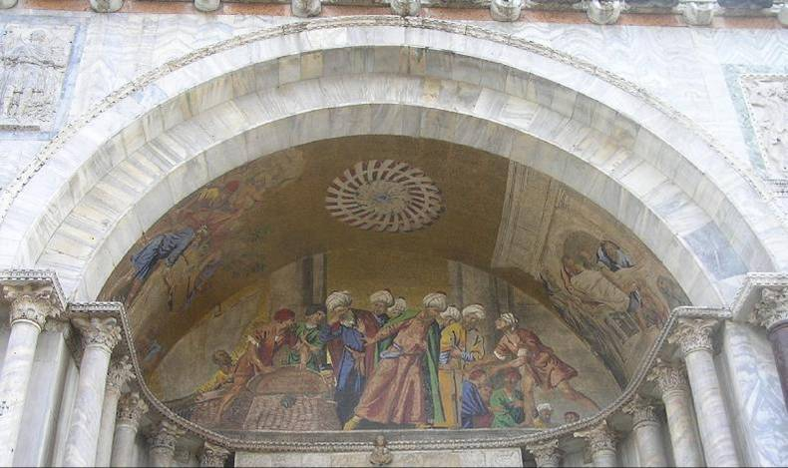
MOSAICO DEL CUERPO DE SAN MARCOS. OBRA DE LEOPOLDO DEL POZZO

Slide 27
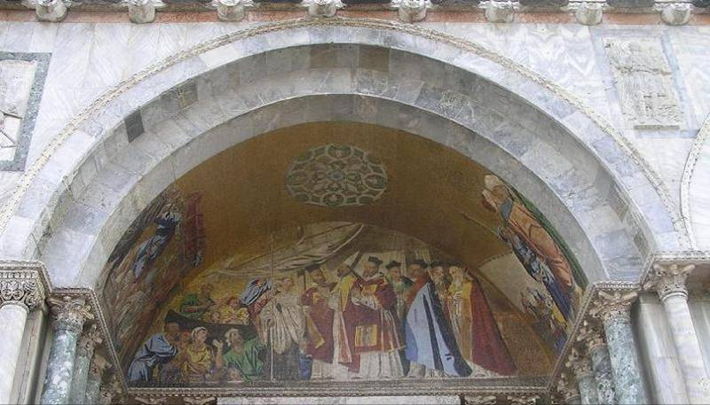
MOSAICO DEL CUERPO DE SAN MARCOS RECIBIDO POR LOS VENECIANOS

Slide 28
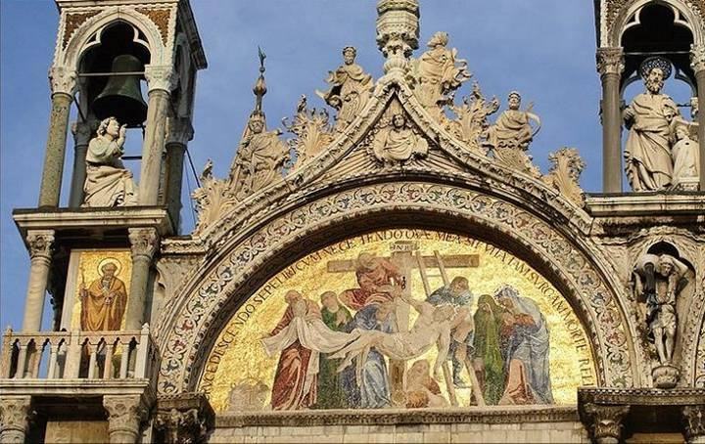
PARTE SUPERIOR DE LA FACHADA :
MOSAICO:
“EL DESCENDIMIENTO DE LA CRUZ”

Slide 29
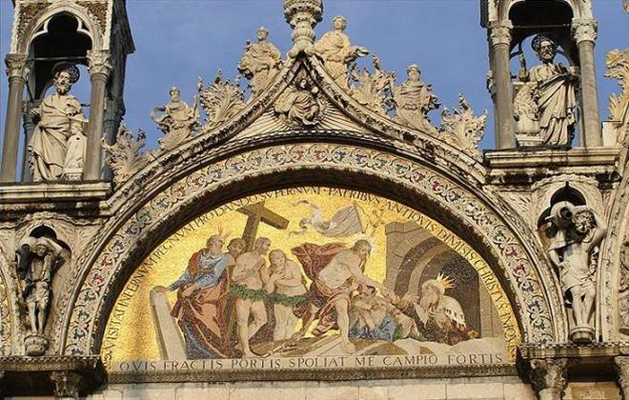

Slide 30
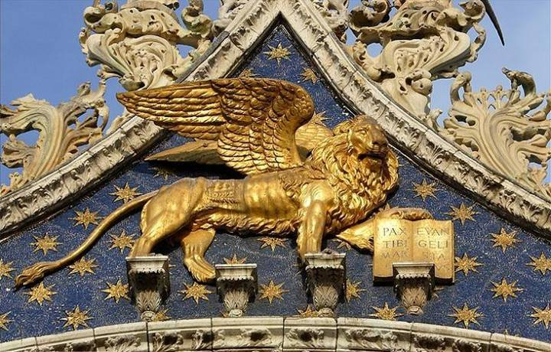
LA CUSPIDE QUE SOBREPASA LA ARCADA CENTRAL SUPERIOR ESTA
DECORADA CON UN MOSAICO CON EL LEÓN DE SAN MARCOS, CON UN
FONDO AZUL Y ESTRELLAS DORADAS

Slide 31
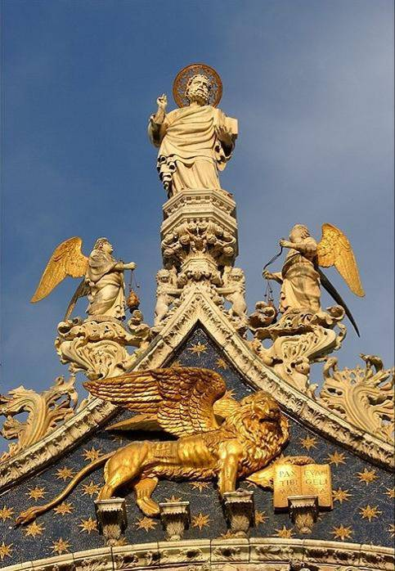
EN LA PARTE SUPERIOR
DE LA CÚSPIDE SE
ENCUENTRA UNA ESTATUA
DE SAN MARCOS.

Slide 32
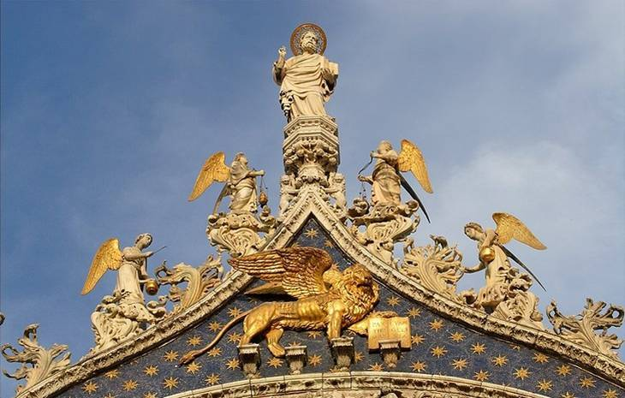

Slide 33
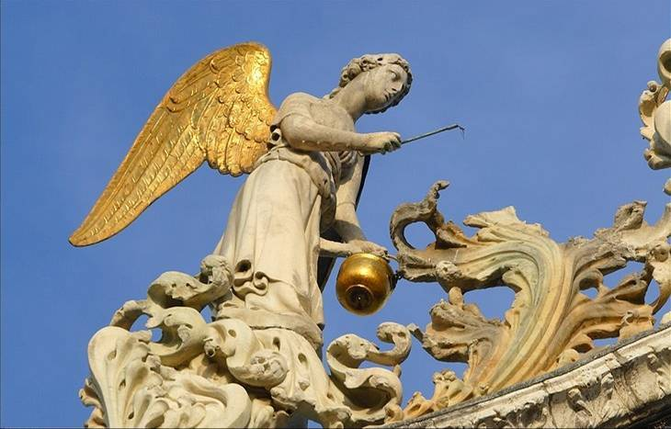
Uno de los Ángeles que acompañan a San Marcos

Slide 34
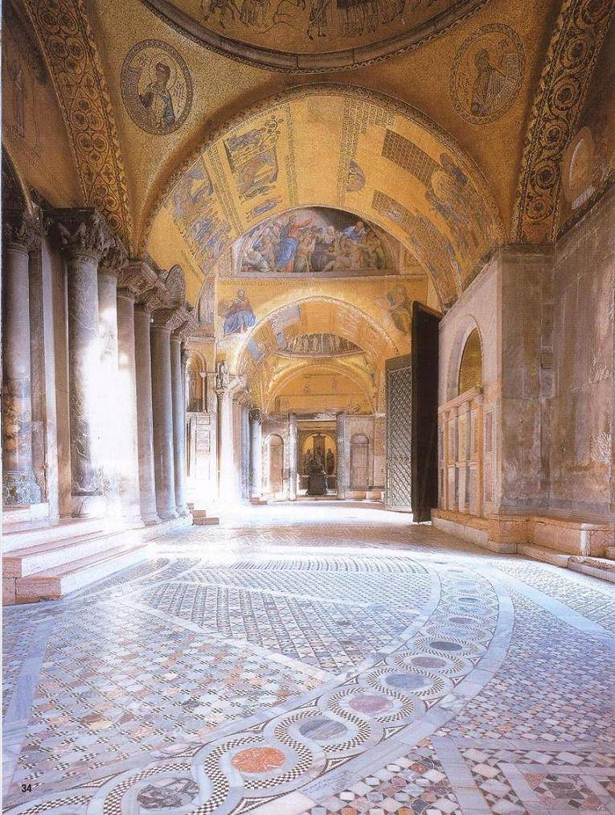
EL ATRIO, TAMBIÉN LLAMADO
NÁRTEX, ESTÁ REVESTIDO
EN MÁRMOLES POLICROMOS
Y MOSAICOS DEL SIGLO XIII
DONDE MUESTRAN ESCENAS
DEL ANTIGUO TESTAMENTO

Slide 35
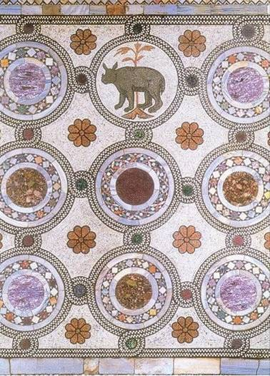
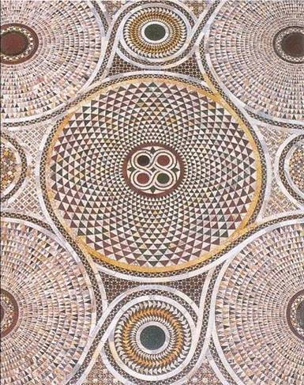
DETALLES DEL PISO DEL ATRIO

Slide 36
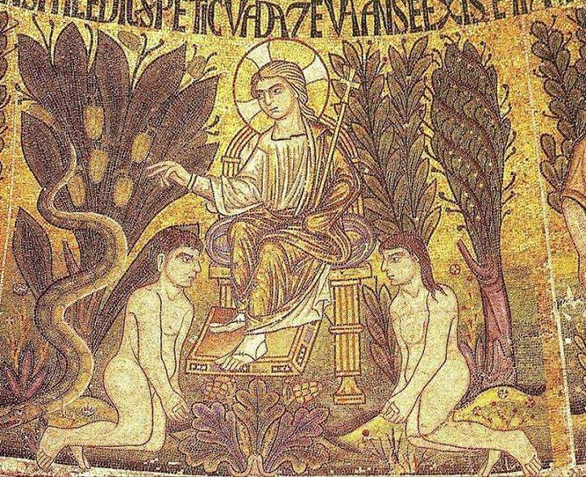
MOSAICO REPRESENTANDO LA CREACION: ADAN Y EVA – ATRIO BASILICA

Slide 37
INTERIOR DE LA BASILICA
EL INTERIOR DE LA BASILICA PRESENTA UNA LEVE ELEVACION SOBRE EL NIVEL DE LA PLAZA.
ESTA TODA ELLA DECORADA CON MÁRMOLES
ORIENTALES, ESCULTURAS, BRONCES, DORADOS, MOSAICOS, COLUMNAS Y CAPITELES.
SE DESTACA POR LA DECORACIÓN QUE CUBRE LA CONSTRUCCIÓN DE LADRILLOS CON MÁRMOLES,
MOSAICOS DE VIDRIO Y ORO EN CÚPULAS Y BÓVEDAS.
EN EL ALTAR HAY UN GRAN BLOQUE DE GRANITO QUE SIRVE DE MESA TRAIDO DE LA CIUDAD DE TIRO EN EL
SIGLO XII, SEGÚN DICEN ES LA PIEDRA DESDE LA
CUAL HABLO CRISTO A LA MULTITUD.

Slide 38
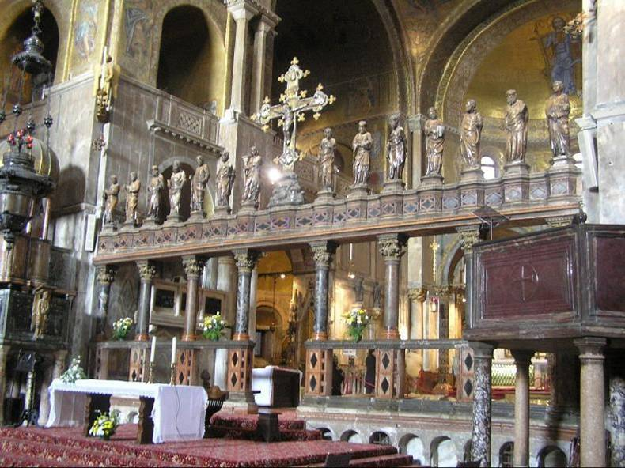

Slide 39
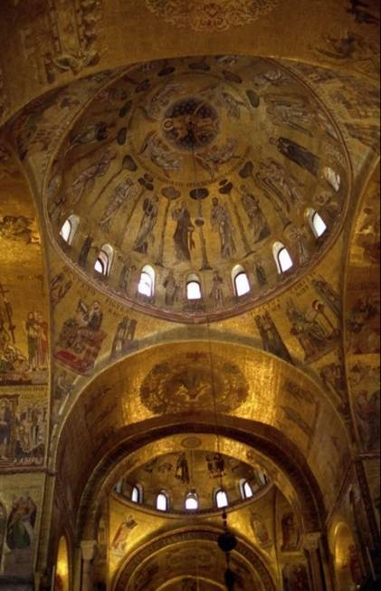

Slide 40
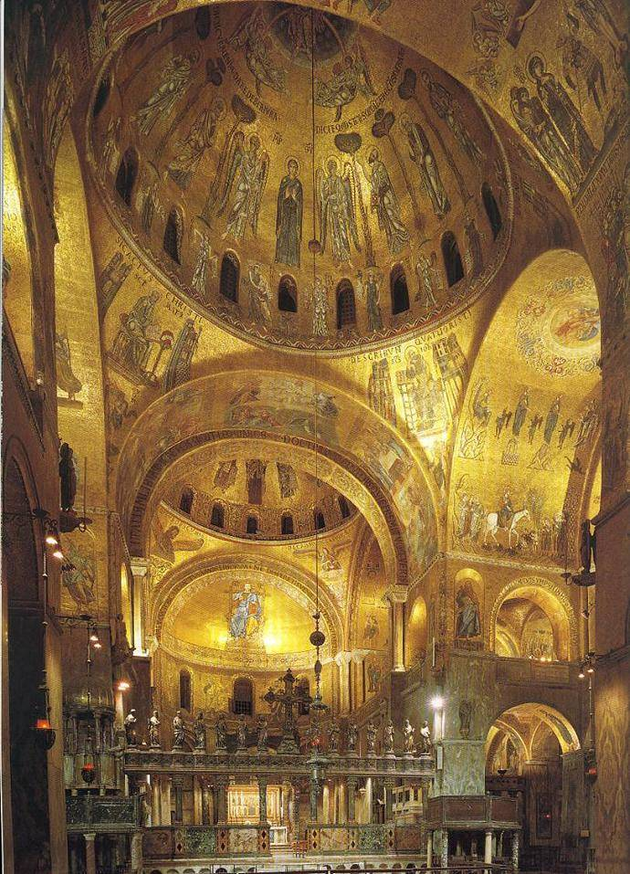
NAVE CENTRAL
Y
PREBISTERIO

Slide 41
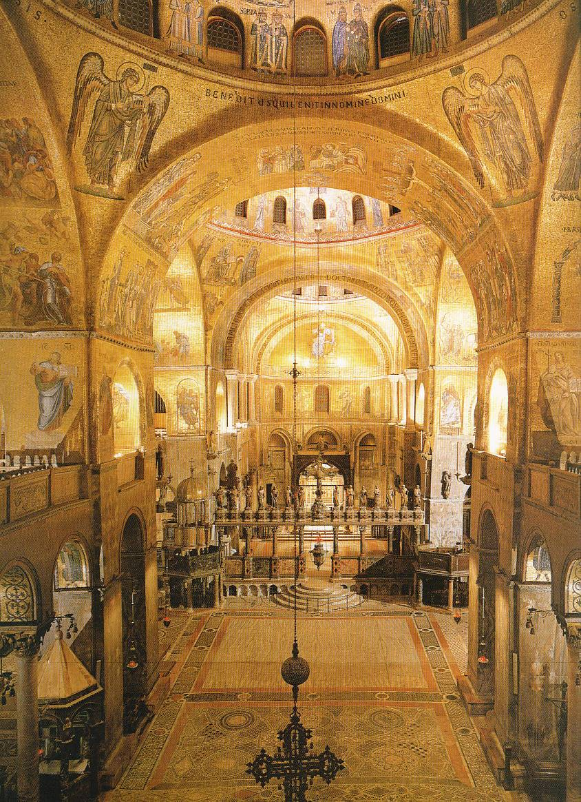
EL ARCO DE LA PASIÓN

Slide 42
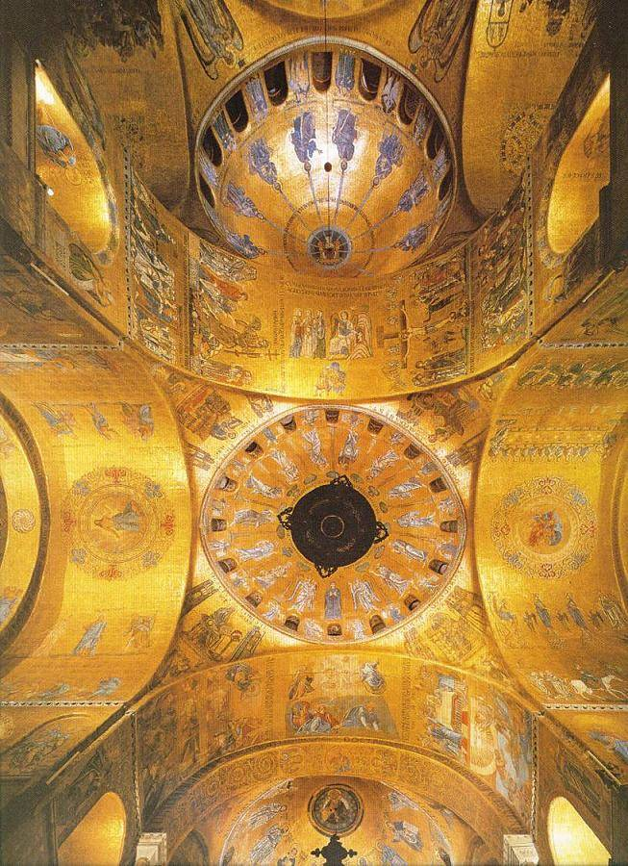
NAVE CENTRAL
CÚPULA DE
LA ASCENCIÓN

Slide 43
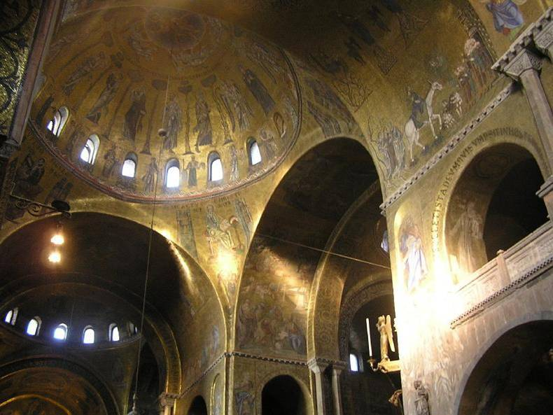

Slide 44
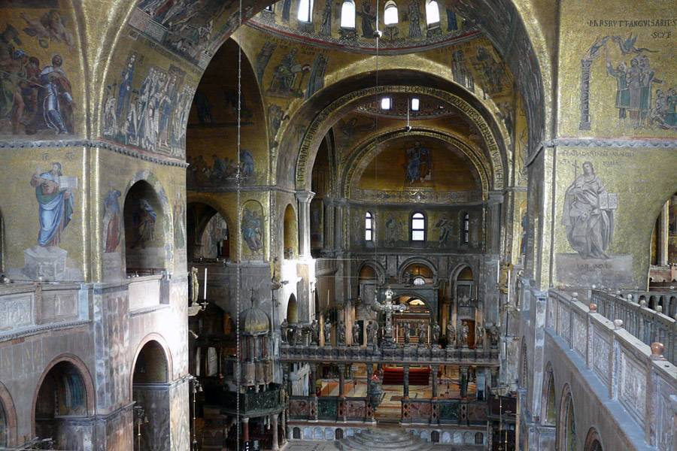

Slide 45
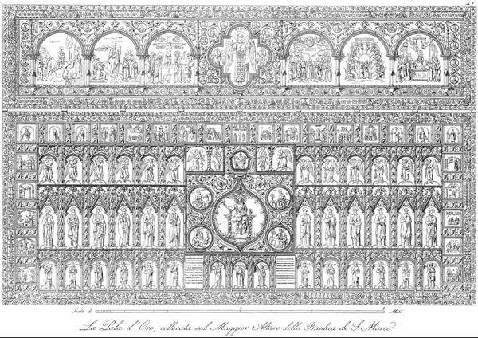
DETRÁS DEL ALTAR MAYOR SE ENCUENTRA LA PALA DE ORO (PALA D´ORO)
TRABAJO DE ORFEBRERIA BIZANTINA Y VENECIANA, REALIZADO ENTRE LOS
SIGLOS XI Y XIV. ESTE RETABLO FUE CONFECCIONADO CON ESMALTES
ENGASTADOS EN MONTURAS DE ORO Y PLATA ADORNADAS CON PEDRERIAS.
ES RECONOCIDA MUNDIALMENTE COMO UNA DE LAS OBRAS MÁS REFINADAS
Y COMPLEJAS DE LA ORFEBRERIA BIZANTINA.

Slide 46
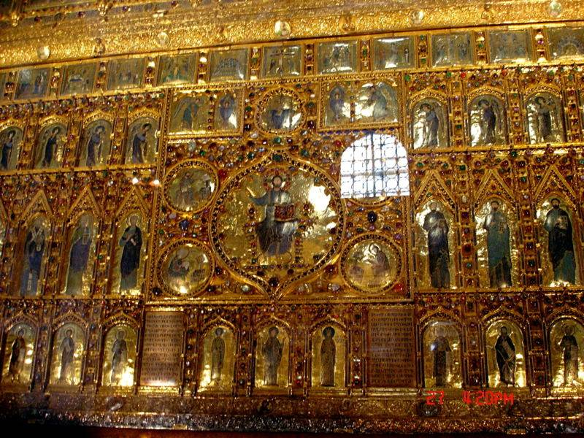
PALA D`ORO

Slide 47
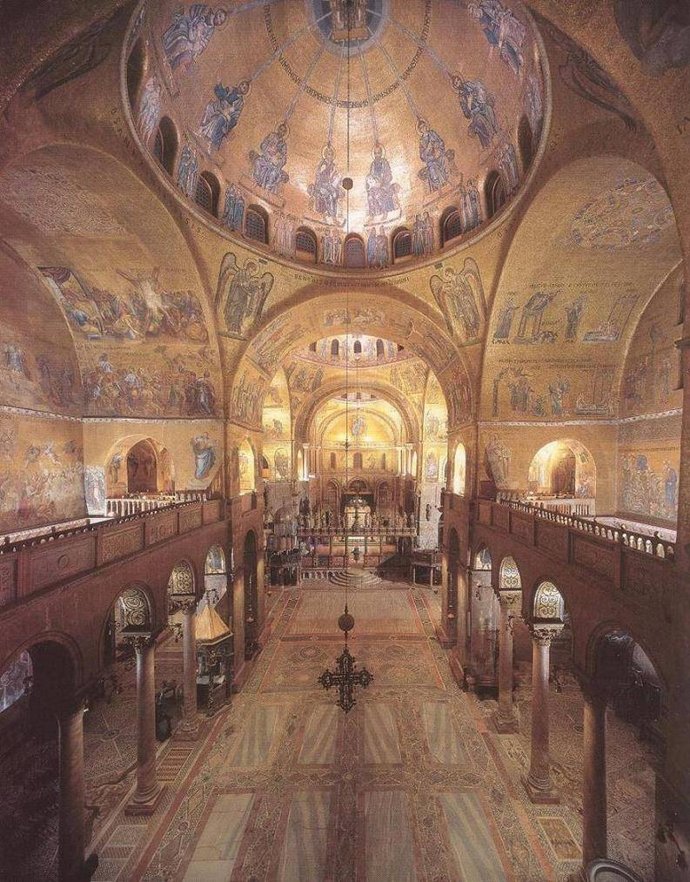
CÚPULA DE
PENTECOSTÉS

Slide 48
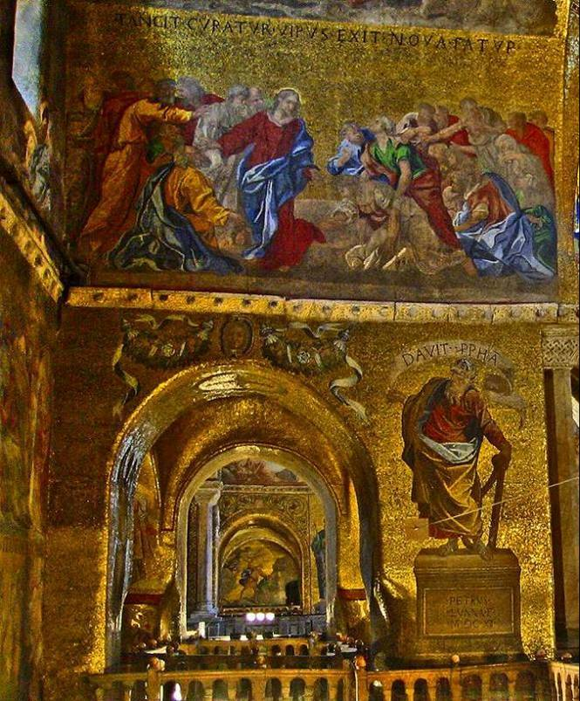
MOSAICO EN EL
INTERIOR

Slide 49
EL TESORO DE SAN MARCOS
COMPONEN EL TESORO DE SAN
MARCOS UN TOTAL DE 283 PIEZAS
DE ORO, PLATA, CRISTAL Y OTROS
MATERIALES PRECIOSOS DE
DISTINTAS FUENTES.
LOS ARTICULOS MÁS INTERESANTES
SON AQUELLOS QUE FUERON
LLEVADOS A VENECIA DESDE
CONSTANTINOPLA DESPUES DEL
AÑO 1204.
DICHO TESORO A MERMADO MUCHO
DEBIDO A LOS SAQUEOS Y DE LAS
VENTAS DE PIEDRAS PRECIOSAS Y
PERLAS QUE SE REALIZARON EN
1815 Y 1819 PARA LA RESTAURACIÓN
DE LA BASÍLICA.

Slide 50
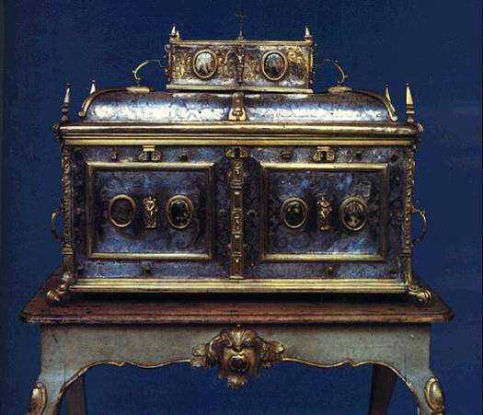
ARQUETA RELICARIO DE
SAN GREGORIO OSTIENSE
(75 x 41 x 61) DE PLATA
PARCIALMENTE DORADA,
PIEZA IMPORTANTE DEL
BAJO RENACIMIENTO
NAVARRO QUE SEGÚN LAS
NOTICIAS DOCUMENTALES
FUE MANDADO A LABRAR
POR DON MATEO DE BURGOS
DURANTE SU VISITA PASTORAL
DE 1601, ESTANDO TERMINADA
PARA 1610.

Slide 51
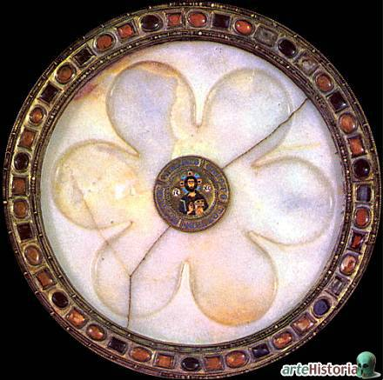
Patena bizantina, siglo XII.

Slide 52
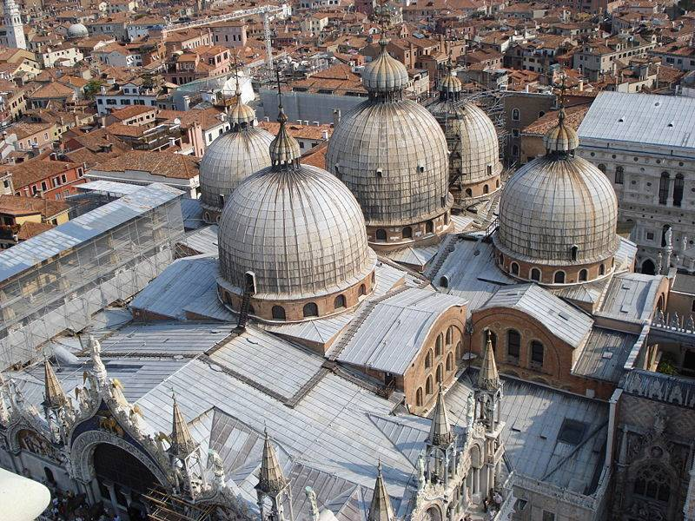
VISTA AEREA DE LAS CUPULAS DE LA BASILICA

Slide 53
ALGUNAS DE LAS IMÁGENES FUERON TOMADAS EN SEPTIEMBRE 2008, Y OTRAS SCANEADAS DE LOS LIBROS
QUE VENDEN EN LA TIENDA DE LA
BASILICA ( NO PERMITEN FILMAR Y
TOMAR FOTOS EN EL INTERIOR)
ESTO ES TODO, ESPERO QUE OS
HAYA GUSTADO ESTE TRABAJO
DEDICADO A LA PRECIOSA BASÍLICA
VENECIANA DE SAN MARCOS. lunes, 26 de febrero de 2018
20:30

Slide 54

FIN

Slide 55







¿Te ha gustado?
Puedes ver más entrando
Aquí
Además puedes recibir powerpoints en tu correo electrónico suscribiéndote aquí:

